Slide 1

ПУТЕШЕСТВИЕ МОЯ КАРЬЕРА

Slide 2
ЦЕЛЬ ПРОГРАММЫ
Развитие навыков трудоустройства. Создание условий для успешного жизненного старта учащейся молодежи.
Программа состоит из шести встреч.
Каждая встреча длится 1,5 часа.

Slide 3
СОДЕРЖАНИЕ ПРОГРАММЫ
1 Встреча Я— Вводный этап. Знакомство. Создание групповой культуры.
2 Встреча Я специалист — Участники смогут узнать свои слабые и сильные стороны. Понять, чему им надо научиться, чтобы быть более конкурентоспособными. Узнать как представить себя с более выгодной стороны и каковы перспективы их профессии.

Slide 4
СОДЕРЖАНИЕ ПРОГРАММЫ
3 Встреча Я и коллектив — Участники знакомятся с основными законами построения эффективной коммуникации. Узнают какие существуют стратегии решения конфликтов.
4 Встреча Я и работа — На этой встрече мы говорим о том, как найти работу мечты и успешно пройти собеседование. Знакомимся с со сложными вопросами, которые может задать работодатель и узнаем как написать качественное резюме.
5 Встреча Я и карьера – Участники строят свой личный профессиональный план, свою карьерную траекторию. Узнают как достигать желаемого и находить время для развития.
6 встреча – это завершение работы, подведение итогов.

Slide 5
ДИСТАНЦИОННОЕ ОБУЧЕНИЕ
Также участники проходят обучение на дистанционной платформе «Моя карьера». Это позволяет им получить больше информации, выполнить интересные задания и написать резюме, которое будет проверено специалистами. И все это абсолютно бесплатно.
Адрес платформы career4me.ru

Slide 6
СТРУКТУРА ПРОГРАММЫ
ВЕДУЩИЕ – активная молодежь, молодые педагоги
КОЛИЧЕСТВО ВСТРЕЧ - шесть встреч по 90 минут
КОЛИЧЕСТВО УЧАСТНИКОВ В ГРУППЕ – до 25 человек
СРОК РЕАЛИЗАЦИИ ПРОГРАММЫ – на усмотрение координатора и администрации учебного заведения
МАТЕРИАЛЫ – бумага, маркеры, стикеры, флипчарт и т.п.

Slide 7
МЕХАНИЗМ РЕАЛИЗАЦИИ
Поиск активной молодежи и молодых педагогов – не менее 12 человек (для компенсации отсева – 15 чел).
Выбор системы координации группы молодых наставников.
Поиск места для проведения тренинга.
Поиск мест реализации программы. Наставники работают в парах.
Планирование выходов наставников с программой.
Достижение договоренности о проведении 1 и 2 встречи в рамках тренинга.

Slide 8
ТРЕБОВАНИЯ
Наставники – молодые, активные учащиеся или педагоги. Они прошли обучение на платформе Моя карьера (в идеале). Желательно с опытом ведения групп, участия в волонтерской деятельности или обучаются на педагогов, социальных работников и т.п.
Форма одежды на тренинг – свободная, позволяющая прыгать, сидеть на полу и т.п.
Аудитория для тренинга – свободная площадь или возможность убрать мебель. Возможность организации кофе-брейков и питания (обед).

Slide 9
ТРЕНИНГ
Длительность – 5 дней.
3 дня непосредственное обучение работы с программой с практической отработки.
1 день – практика, наставники проводят 1 и 2 встречу на реальных группах студентов. 1 день – обучение работе с платформой «Моя карьера».
Работаем с 10.00 до 16.00. Возможно задействовать выходные (пт. сб. вс.) или (сб. вс. пн.)

Slide 10
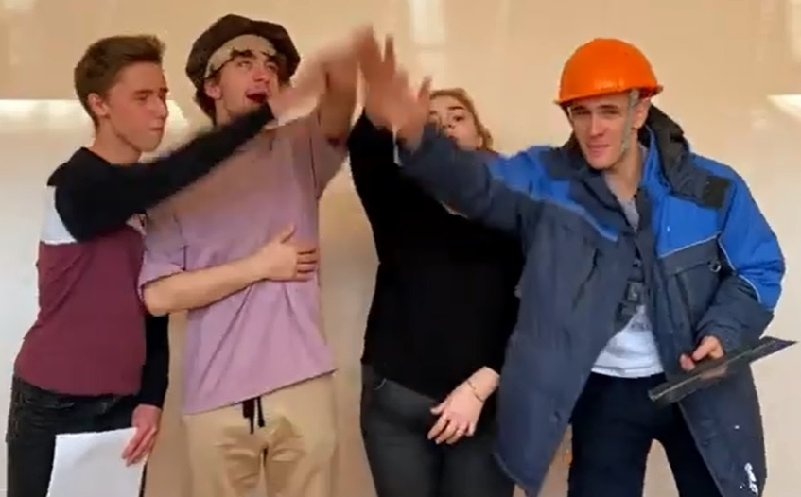
Что дает проект студентам:
- Обучение по 8 темам, связанным с трудоустройством и обращением с деньгами, в удобном и интересном формате
- Возможность подготовки и размещения качественного резюме на портале hh.ru
- Возможность получения консультаций специалистов по навыкам, важным для трудоустройства
- Для активных студентов – содействие трудоустройству, в том числе через интерактивный модуль на платформе «Актуальные вакансии и стажировки»

Slide 11
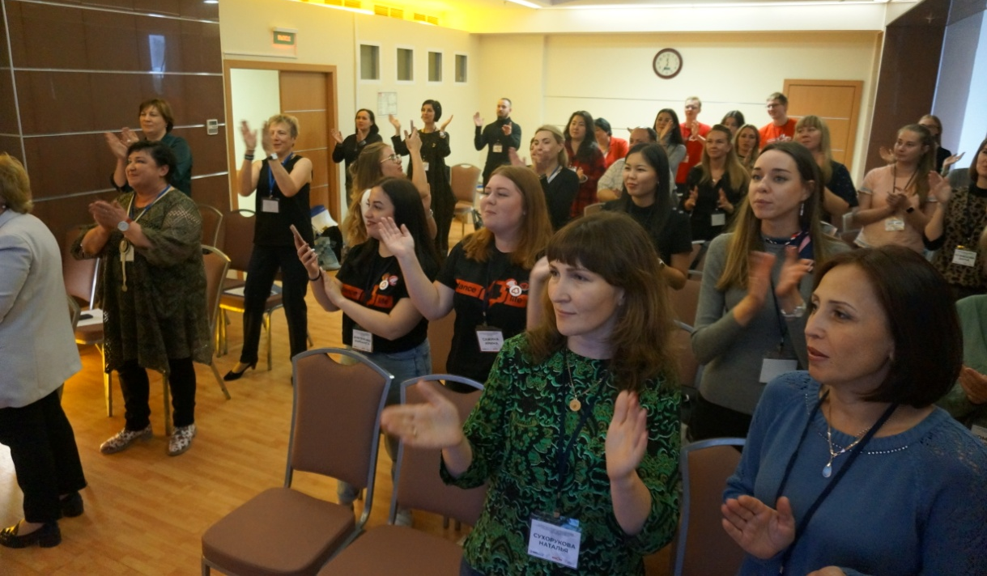
- Возможность получить доступ к материалам – готовым урокам по темам трудоустройства
- Удобный формат дополнительных занятий по темам трудоустройства
- Поощрения за участие в проекте в виде грамот, дипломов, писем поддержки, актуальных для повышения категорий, отчетов и пр.
- Возможность принять участие в дополнительном обучении для педагогов и получить дипломы о повышении квалификации гос. образца https://yadi.sk/i/Gv549Yz8lWHOUg
Что дает проект педагогу

Slide 12
СПАСИБО

